Slide 1
Tema :
El Cursor
Presentación del cursor como “el héroe” de la pantalla
Imagen colorida y animada del cursor

Slide 2
Fin en mente:
Reconocer el funcionamiento del cursor en el entorno del procesador de textos para ubicar y editar contenido de manera precisa durante la creación de documentos escolares.
Aprendizaje esperado:
Identificar la posición del cursor en el área de trabajo y desplazarlo con el mouse o el teclado para insertar, eliminar o modificar texto correctamente.
Agenda:
El cursor
Tipos
Seleccionar
Elegir

Slide 3
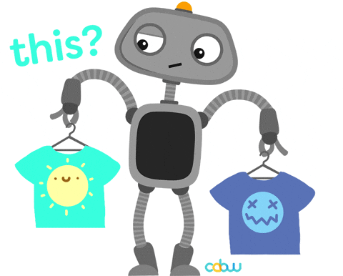
Fin.

Slide 4
¿ En qué momento has utilizado estas palabras ?
Elegir.
Señalar.
Seleccionar.
Todas estas acciones las utilizamos cuando comenzamos a trabajar en la computadora y movemos el cursor en pantalla.

Slide 5

¿Qué es un Cursor?
Explicación: flechita que vive en la pantalla
El cursor nos ayuda a “apuntar” cosas

Slide 6
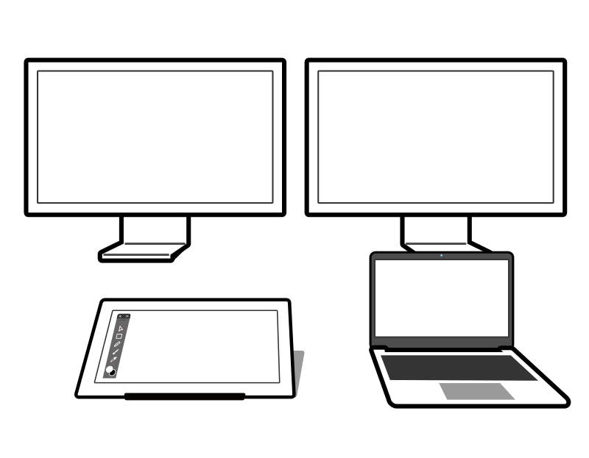
¿Dónde vive el Cursor?
Vive en la pantalla de la computadora
Siempre lo vemos moverse cuando usamos el mouse

Slide 7
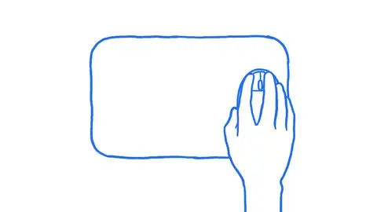
¿Quién mueve al Cursor?
A la persona que mueve el mouse para controlar el cursor se le conoce como usuario.

Slide 8
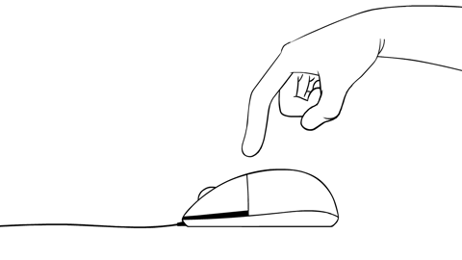
¡Haz Click!
El cursor puede hacer “clic” para abrir juegos y dibujos
Click uno (Selecciona)
Click dos abre un programa
Scroll (Desplaza)
Todo esto se hace en conjubnto con el cursor

Slide 9
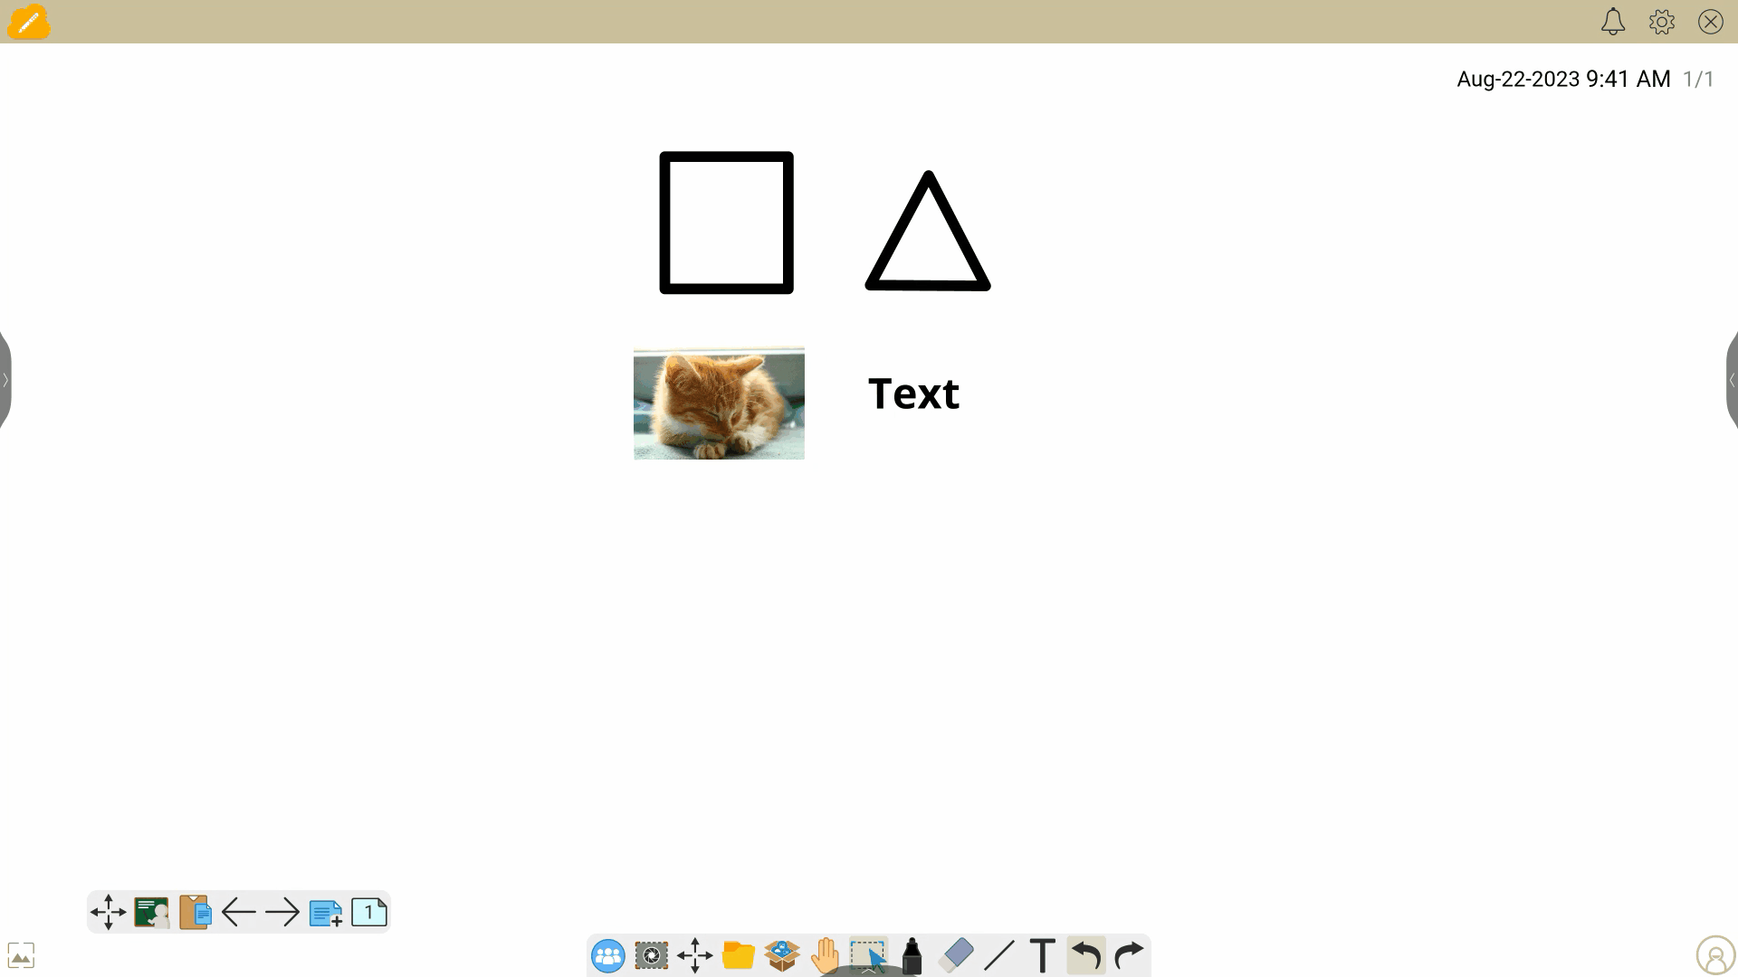
Arrastra y Suelta
Demostración: Cursor toma un objeto y lo mueve
Juego: llevar una manzana al cesto arrastrando con el cursor

Slide 10
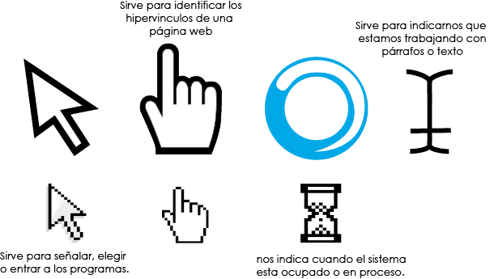
El cursor
El cursor es una flechita que se mueve en la pantalla y sirve para señalar, elegir, seleccionar y entrar a los programas, pero su forma puede cambiar, en ocasiones es una flechita, una manita o un círculo etc.

Slide 11
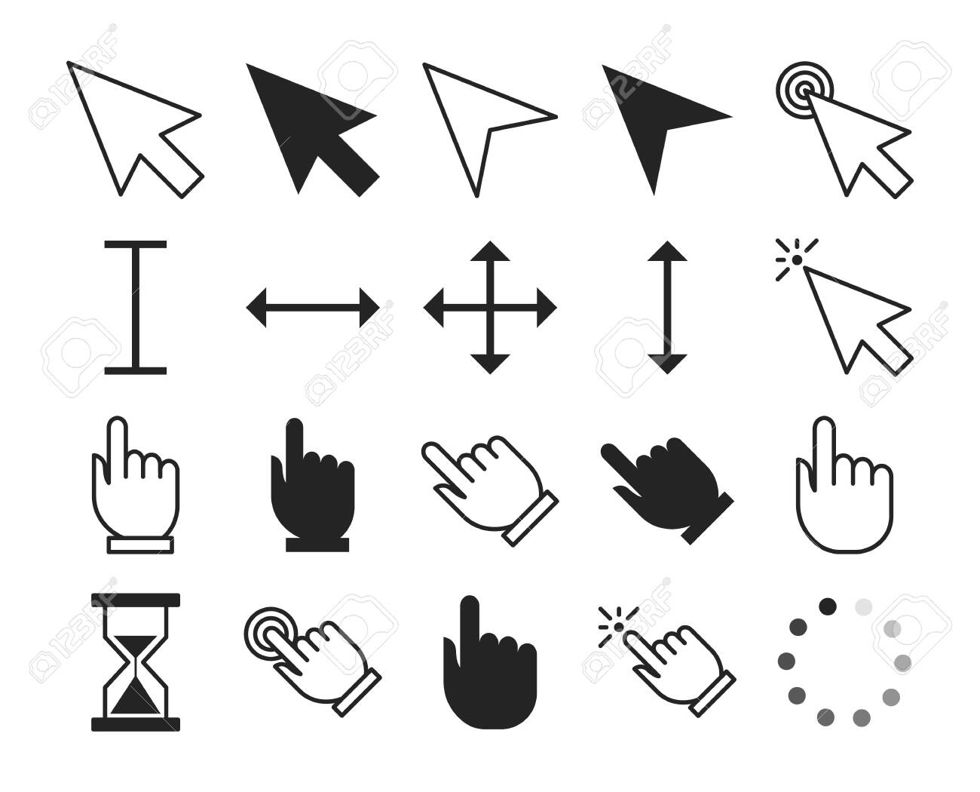
El cursor
El cursor tiene varias formas y una de las que estaremos utilizando es la siguiente:

Slide 12
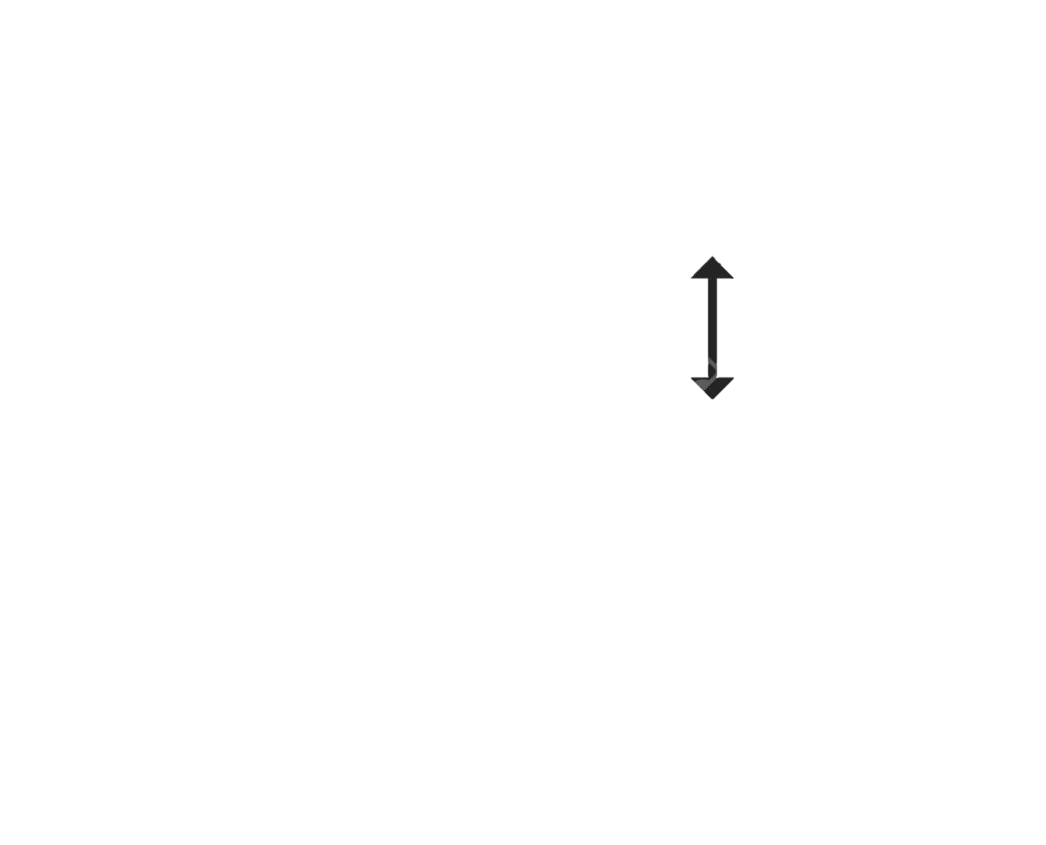
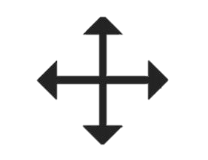
El cursor
En el sistema operativo Windows nos vamos a encontrar con unos rectángulos que podemos manipular con los siguientes cursores.
¿Para qué crees que se utilice cada uno de ellos?

Slide 13
Actividad 37
Habilidad 16

Slide 14
Responde las siguientes preguntas:
¿Que es el cursor?
¿Para qué sirve el cursor?
¿Cuantos tipos de cursor conoces?

